Slide 1

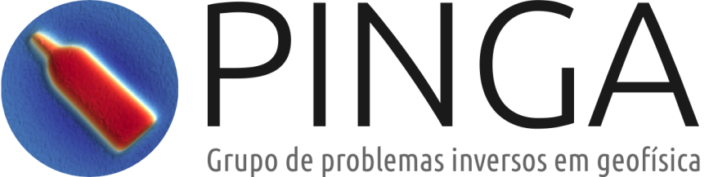


Camada equivalente aplicada ao processamento e interpretação de dados de campos potenciais
Vanderlei C. Oliveira Jr.
2016

Slide 2
Identidades de Green
Vanderlei C. Oliveira Jr.
2016

Slide 3
A técnica da camada equivalente é baseada em uma equação integral chamada integral de continuação para cima (Skeels, 1947; Henderson and Zietz, 1949; Henderson, 1960; Roy, 1962; Bhattacharyya,
1967; Henderson, 1970; Twomey, 1977; Blakely, 1996)

Slide 4
Considere um sistema Cartesiano topocêntrico
x
y
z

Slide 5
x
y
Considere um conjunto de medições de um campo potencial
(ex.: distúrbio de gravidade, anomalia de campo total)
z

Slide 6
x
y
Considere um conjunto de medições de um campo potencial
(ex.: distúrbio de gravidade, anomalia de campo total)
z
Estas medições, desde que devidamente corrigidas, representam os valores de uma determinada função harmônica avaliada nos pontos de observação

Slide 7
x
y
As medidas não precisam estar regularmente espaçadas ou localizadas sobre um plano
z

Slide 8

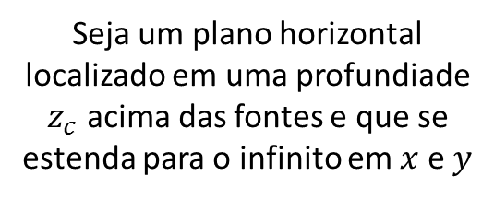




x
y
$$+∞$$
$$−∞$$
$$z_{c}$$
$$+∞$$
z
$$−∞$$
Seja um plano horizontal localizado em uma profundiade $z_{c}$ acima das fontes e que se estenda para o infinito em $x$ e $y$

Slide 9
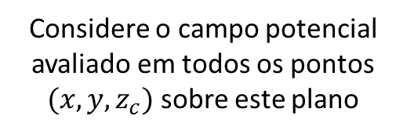

x
y
Considere o campo potencial avaliado em todos os pontos $(x,y,z_{c})$ sobre este plano
$$+∞$$
$$−∞$$
$$z_{c}$$
$$+∞$$
$$d\left(x,y,z_{c}\right)$$
z
$$−∞$$

Slide 10



$$\left(x_{i},y_{i},z_{i}\right)$$
x
y
$$r_{i}$$
$$+∞$$
$$−∞$$
$$z_{c}$$
$$+∞$$
$$d\left(x,y,z_{c}\right)$$
$$r_{i}={\left[{\left(x_{i}−x\right)}^{2}+{\left(y_{i}−y\right)}^{2}+{\left(z_{i}−z_{c}\right)}^{2}\right]}^{\frac{1}{2}}$$
z
$$−∞$$

Slide 11
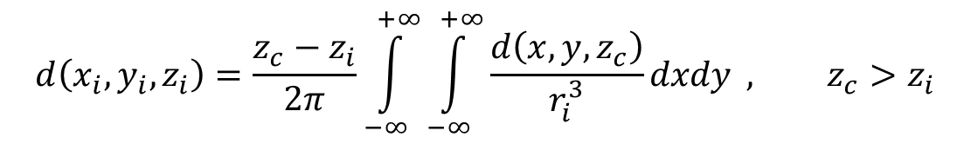
$$\left(x_{i},y_{i},z_{i}\right)$$
x
y
$$r_{i}$$
$$+∞$$
$$−∞$$
$$z_{c}$$
$$+∞$$
$$d\left(x,y,z_{c}\right)$$
$$r_{i}={\left[{\left(x_{i}−x\right)}^{2}+{\left(y_{i}−y\right)}^{2}+{\left(z_{i}−z_{c}\right)}^{2}\right]}^{\frac{1}{2}}$$
z
$$−∞$$
Integral de continuação para cima
$$d\left(x_{i},y_{i},z_{i}\right)=\frac{z_{c}−z_{i}}{2π}\int_{−∞}^{+∞}{\int_{−∞}^{+∞}{\frac{d\left(x,y,z_{c}\right)}{r_{i}^{3}}dxdy}} , z_{c}>z_{i}$$

Slide 12
De onde vem esta equação?
Integral de continuação para cima
$$d\left(x_{i},y_{i},z_{i}\right)=\frac{z_{c}−z_{i}}{2π}\int_{−∞}^{+∞}{\int_{−∞}^{+∞}{\frac{d\left(x,y,z_{c}\right)}{r_{i}^{3}}dxdy}} , z_{c}>z_{i}$$

Slide 13
Esta equação é deduzida a partir das identidades de Green (Green, 1871; Kellogg, 1929)
As identidades de Green são extremamente importantes no estudo de funções harmônicas
Integral de continuação para cima
$$d\left(x_{i},y_{i},z_{i}\right)=\frac{z_{c}−z_{i}}{2π}\int_{−∞}^{+∞}{\int_{−∞}^{+∞}{\frac{d\left(x,y,z_{c}\right)}{r_{i}^{3}}dxdy}} , z_{c}>z_{i}$$

Slide 14

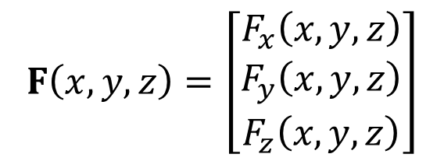


$$F\left(x,y,z\right)=\left[\begin{matrix}F_{x}\left(x,y,z\right) \\ F_{y}\left(x,y,z\right) \\ F_{z}\left(x,y,z\right)\end{matrix}\right]$$
Campo vetorial
$$x$$
$$y$$
$$z$$

Slide 15
$$F\left(x,y,z\right)=\left[\begin{matrix}F_{x}\left(x,y,z\right) \\ F_{y}\left(x,y,z\right) \\ F_{z}\left(x,y,z\right)\end{matrix}\right]$$
Campo vetorial
$$x$$
$$y$$
$$z$$

Slide 16
$$F\left(x,y,z\right)=\left[\begin{matrix}F_{x}\left(x,y,z\right) \\ F_{y}\left(x,y,z\right) \\ F_{z}\left(x,y,z\right)\end{matrix}\right]$$
Campo vetorial
$$x$$
$$y$$
$$z$$

Slide 17
$$F\left(x,y,z\right)=\left[\begin{matrix}F_{x}\left(x,y,z\right) \\ F_{y}\left(x,y,z\right) \\ F_{z}\left(x,y,z\right)\end{matrix}\right]$$
Campo vetorial
$$x$$
$$y$$
$$z$$

Slide 18



$$F\left(x,y,z\right)=\left[\begin{matrix}F_{x}\left(x,y,z\right) \\ F_{y}\left(x,y,z\right) \\ F_{z}\left(x,y,z\right)\end{matrix}\right]$$
$$∇∙F=∂_{x}F_{x}+∂_{y}F_{y}+∂_{z}F_{z}$$
$$F_{n}=F^{T}n$$
$$=F_{x}n_{x}+F_{y}n_{y}+F_{z}n_{z}$$
$$x$$
$$y$$
$$z$$

Slide 19
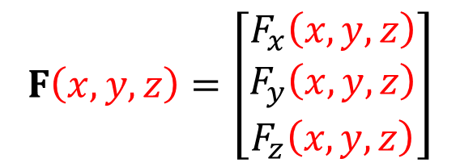
$$F\left(x,y,z\right)=\left[\begin{matrix}F_{x}\left(x,y,z\right) \\ F_{y}\left(x,y,z\right) \\ F_{z}\left(x,y,z\right)\end{matrix}\right]$$
Por simplicidade, as coordenadas onde o campo e suas componentes são calculados foram omitidas
$$∇∙F=∂_{x}F_{x}+∂_{y}F_{y}+∂_{z}F_{z}$$
$$F_{n}=F^{T}n$$
$$=F_{x}n_{x}+F_{y}n_{y}+F_{z}n_{z}$$
$$x$$
$$y$$
$$z$$

Slide 20


$$F\left(x,y,z\right)=\left[\begin{matrix}F_{x}\left(x,y,z\right) \\ F_{y}\left(x,y,z\right) \\ F_{z}\left(x,y,z\right)\end{matrix}\right]$$
$$∇∙F=∂_{x}F_{x}+∂_{y}F_{y}+∂_{z}F_{z}$$
Divergente de $F$
$$F_{n}=F^{T}n$$
$$=F_{x}n_{x}+F_{y}n_{y}+F_{z}n_{z}$$
$$x$$
$$y$$
$$z$$

Slide 21


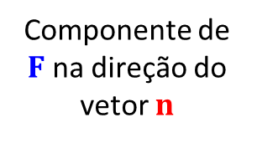
$$F\left(x,y,z\right)=\left[\begin{matrix}F_{x}\left(x,y,z\right) \\ F_{y}\left(x,y,z\right) \\ F_{z}\left(x,y,z\right)\end{matrix}\right]$$
$$∇∙F=∂_{x}F_{x}+∂_{y}F_{y}+∂_{z}F_{z}$$
$$F_{n}=F^{T}n$$
$$=F_{x}n_{x}+F_{y}n_{y}+F_{z}n_{z}$$
$$x$$
Componente de $F$ na direção do vetor $n$
$$y$$
$$z$$

Slide 22
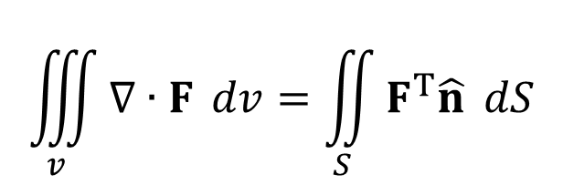
$$F\left(x,y,z\right)=\left[\begin{matrix}F_{x}\left(x,y,z\right) \\ F_{y}\left(x,y,z\right) \\ F_{z}\left(x,y,z\right)\end{matrix}\right]$$
$$∇∙F=∂_{x}F_{x}+∂_{y}F_{y}+∂_{z}F_{z}$$
$$F_{n}=F^{T}n$$
$$=F_{x}n_{x}+F_{y}n_{y}+F_{z}n_{z}$$
$$x$$
$$\iiint_{v}{∇∙F} dv=\iint_{S}{F^{T}\hat{n}} dS$$
$$y$$
Teorema da divergência,
Teorema de Gauss ou
Teorema de Green
(Kellogg, 1929)
$$z$$

Slide 23


$$F\left(x,y,z\right)=\left[\begin{matrix}F_{x}\left(x,y,z\right) \\ F_{y}\left(x,y,z\right) \\ F_{z}\left(x,y,z\right)\end{matrix}\right]$$
$$∇∙F=∂_{x}F_{x}+∂_{y}F_{y}+∂_{z}F_{z}$$
$$F_{n}=F^{T}n$$
$$S$$
$$=F_{x}n_{x}+F_{y}n_{y}+F_{z}n_{z}$$
$$x$$
$$\iiint_{v}{∇∙F} dv=\iint_{S}{F^{T}\hat{n}} dS$$
$$v$$
$$y$$
Teorema da divergência,
Teorema de Gauss ou
Teorema de Green
(Kellogg, 1929)
$$z$$

Slide 24


$$F\left(x,y,z\right)=\left[\begin{matrix}F_{x}\left(x,y,z\right) \\ F_{y}\left(x,y,z\right) \\ F_{z}\left(x,y,z\right)\end{matrix}\right]$$
$$∇∙F=∂_{x}F_{x}+∂_{y}F_{y}+∂_{z}F_{z}$$
$$F_{n}=F^{T}n$$
$$S$$
$$=F_{x}n_{x}+F_{y}n_{y}+F_{z}n_{z}$$
$$x$$
Dentro do volume $v$
Na superfície $S$
$$\iiint_{v}{∇∙F} dv=\iint_{S}{F^{T}\hat{n}} dS$$
$$v$$
$$y$$
Teorema da divergência,
Teorema de Gauss ou
Teorema de Green
(Kellogg, 1929)
$$z$$

Slide 25

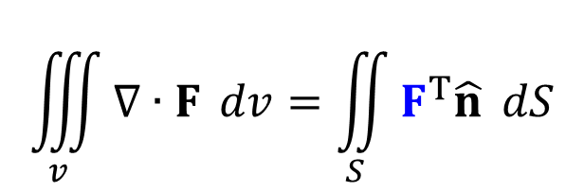
$$F\left(x,y,z\right)=\left[\begin{matrix}F_{x}\left(x,y,z\right) \\ F_{y}\left(x,y,z\right) \\ F_{z}\left(x,y,z\right)\end{matrix}\right]$$
$$∇∙F=∂_{x}F_{x}+∂_{y}F_{y}+∂_{z}F_{z}$$
$$F_{n}=F^{T}n$$
$$S$$
$$=F_{x}n_{x}+F_{y}n_{y}+F_{z}n_{z}$$
$$x$$
Dentro do volume $v$
Na superfície $S$
$$\iiint_{v}{∇∙F} dv=\iint_{S}{F^{T}\hat{n}} dS$$
$$v$$
$$y$$
Teorema da divergência,
Teorema de Gauss ou
Teorema de Green
(Kellogg, 1929)
Campo $F$ sobre a superfície $S$
$$z$$

Slide 26

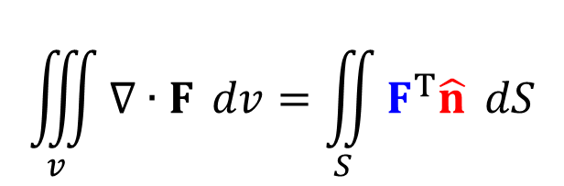
$$F\left(x,y,z\right)=\left[\begin{matrix}F_{x}\left(x,y,z\right) \\ F_{y}\left(x,y,z\right) \\ F_{z}\left(x,y,z\right)\end{matrix}\right]$$
$$∇∙F=∂_{x}F_{x}+∂_{y}F_{y}+∂_{z}F_{z}$$
$$F_{n}=F^{T}n$$
$$S$$
$$=F_{x}n_{x}+F_{y}n_{y}+F_{z}n_{z}$$
$$x$$
Dentro do volume $v$
Na superfície $S$
$$\iiint_{v}{∇∙F} dv=\iint_{S}{F^{T}\hat{n}} dS$$
$$v$$
$$y$$
Teorema da divergência,
Teorema de Gauss ou
Teorema de Green
(Kellogg, 1929)
Vetores unitários normais à superfície $S$
$$z$$

Slide 27
$$F\left(x,y,z\right)=\left[\begin{matrix}F_{x}\left(x,y,z\right) \\ F_{y}\left(x,y,z\right) \\ F_{z}\left(x,y,z\right)\end{matrix}\right]$$
$$∇∙F=∂_{x}F_{x}+∂_{y}F_{y}+∂_{z}F_{z}$$
$$F_{n}=F^{T}n$$
$$S$$
$$=F_{x}n_{x}+F_{y}n_{y}+F_{z}n_{z}$$
$$x$$
Dentro do volume $v$
Na superfície $S$
$$\iiint_{v}{∇∙F} dv=\iint_{S}{F^{T}\hat{n}} dS$$
$$v$$
$$y$$
Teorema da divergência,
Teorema de Gauss ou
Teorema de Green
(Kellogg, 1929)
$$z$$

Slide 28

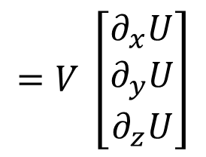
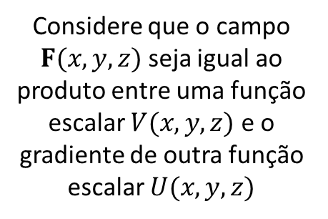
Considere que o campo $F(x, y, z)$ seja igual ao produto entre uma função escalar $V(x,y,z)$ e o gradiente de outra função escalar $U(x, y, z)$
$$F\left(x,y,z\right)=\left[\begin{matrix}F_{x}\left(x,y,z\right) \\ F_{y}\left(x,y,z\right) \\ F_{z}\left(x,y,z\right)\end{matrix}\right]$$
$$F=V ∇U$$
$$=V \left[\begin{matrix}∂_{x}U \\ ∂_{y}U \\ ∂_{z}U\end{matrix}\right]$$
$$∇∙F=∂_{x}F_{x}+∂_{y}F_{y}+∂_{z}F_{z}$$
$$F_{n}=F^{T}n$$
$$S$$
$$=F_{x}n_{x}+F_{y}n_{y}+F_{z}n_{z}$$
$$x$$
Dentro do volume $v$
Na superfície $S$
$$\iiint_{v}{∇∙F} dv=\iint_{S}{F^{T}\hat{n}} dS$$
$$v$$
$$y$$
Teorema da divergência,
Teorema de Gauss ou
Teorema de Green
(Kellogg, 1929)
$$z$$

Slide 29
Considere que o campo $F(x, y, z)$ seja igual ao produto entre uma função escalar $V(x,y,z)$ e o gradiente de outra função escalar $U(x, y, z)$
$$F\left(x,y,z\right)=\left[\begin{matrix}F_{x}\left(x,y,z\right) \\ F_{y}\left(x,y,z\right) \\ F_{z}\left(x,y,z\right)\end{matrix}\right]$$
$$F=V ∇U$$
$$=V \left[\begin{matrix}∂_{x}U \\ ∂_{y}U \\ ∂_{z}U\end{matrix}\right]$$
$$∇∙F=∂_{x}F_{x}+∂_{y}F_{y}+∂_{z}F_{z}$$
$$F_{n}=F^{T}n$$
Estas funções não têm nenhuma relação com os potenciais gravitacionais apresentados na parte sobre o distúrbio de gravidade!
$$S$$
$$=F_{x}n_{x}+F_{y}n_{y}+F_{z}n_{z}$$
$$x$$
Dentro do volume $v$
Na superfície $S$
$$\iiint_{v}{∇∙F} dv=\iint_{S}{F^{T}\hat{n}} dS$$
$$v$$
$$y$$
Teorema da divergência,
Teorema de Gauss ou
Teorema de Green
(Kellogg, 1929)
$$z$$

Slide 30

Considere que o campo $F(x, y, z)$ seja igual ao produto entre uma função escalar $V(x,y,z)$ e o gradiente de outra função escalar $U(x, y, z)$
$$F\left(x,y,z\right)=\left[\begin{matrix}F_{x}\left(x,y,z\right) \\ F_{y}\left(x,y,z\right) \\ F_{z}\left(x,y,z\right)\end{matrix}\right]$$
$$F=V ∇U$$
$$=V \left[\begin{matrix}∂_{x}U \\ ∂_{y}U \\ ∂_{z}U\end{matrix}\right]$$
$$∇∙F=∂_{x}F_{x}+∂_{y}F_{y}+∂_{z}F_{z}$$
$$∇∙F={∇V}^{T}∇U+V ∇^{2}U$$
$$F_{n}=F^{T}n$$
$$S$$
$$=F_{x}n_{x}+F_{y}n_{y}+F_{z}n_{z}$$
$$x$$
Dentro do volume $v$
Na superfície $S$
$$\iiint_{v}{∇∙F} dv=\iint_{S}{F^{T}\hat{n}} dS$$
$$v$$
$$y$$
Teorema da divergência,
Teorema de Gauss ou
Teorema de Green
(Kellogg, 1929)
$$z$$

Slide 31
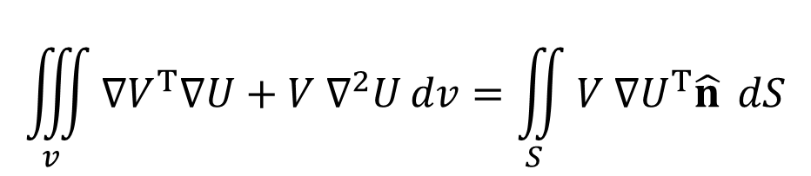
Considere que o campo $F(x, y, z)$ seja igual ao produto entre uma função escalar $V(x,y,z)$ e o gradiente de outra função escalar $U(x, y, z)$
$$F\left(x,y,z\right)=\left[\begin{matrix}F_{x}\left(x,y,z\right) \\ F_{y}\left(x,y,z\right) \\ F_{z}\left(x,y,z\right)\end{matrix}\right]$$
$$F=V ∇U$$
$$=V \left[\begin{matrix}∂_{x}U \\ ∂_{y}U \\ ∂_{z}U\end{matrix}\right]$$
$$∇∙F=∂_{x}F_{x}+∂_{y}F_{y}+∂_{z}F_{z}$$
$$∇∙F={∇V}^{T}∇U+V ∇^{2}U$$
$$F_{n}=F^{T}n$$
$$S$$
$$=F_{x}n_{x}+F_{y}n_{y}+F_{z}n_{z}$$
$$x$$
Dentro do volume $v$
Na superfície $S$
$$\iiint_{v}{∇∙F} dv=\iint_{S}{F^{T}\hat{n}} dS$$
$$v$$
$$y$$
$$\iiint_{v}{{∇V}^{T}∇U+V ∇^{2}U}dv=\iint_{S}{V {∇U}^{T}\hat{n}} dS$$
$$z$$
Primeira identidade de Green (Kellogg, 1929)

Slide 32
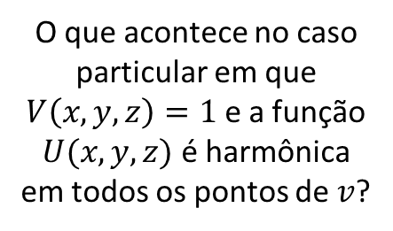
Considere que o campo $F(x, y, z)$ seja igual ao produto entre uma função escalar $V(x,y,z)$ e o gradiente de outra função escalar $U(x, y, z)$
$$F\left(x,y,z\right)=\left[\begin{matrix}F_{x}\left(x,y,z\right) \\ F_{y}\left(x,y,z\right) \\ F_{z}\left(x,y,z\right)\end{matrix}\right]$$
$$F=V ∇U$$
$$=V \left[\begin{matrix}∂_{x}U \\ ∂_{y}U \\ ∂_{z}U\end{matrix}\right]$$
$$∇∙F=∂_{x}F_{x}+∂_{y}F_{y}+∂_{z}F_{z}$$
$$∇∙F={∇V}^{T}∇U+V ∇^{2}U$$
$$F_{n}=F^{T}n$$
$$S$$
$$=F_{x}n_{x}+F_{y}n_{y}+F_{z}n_{z}$$
$$x$$
Dentro do volume $v$
Na superfície $S$
$$\iiint_{v}{∇∙F} dv=\iint_{S}{F^{T}\hat{n}} dS$$
$$v$$
$$y$$
$$\iiint_{v}{{∇V}^{T}∇U+V ∇^{2}U}dv=\iint_{S}{V {∇U}^{T}\hat{n}} dS$$
O que acontece no caso particular em que $V\left(x,y,z\right)=1$ e a função $U(x,y,z)$ é harmônica em todos os pontos de $v$?
$$z$$
Primeira identidade de Green (Kellogg, 1929)

Slide 33

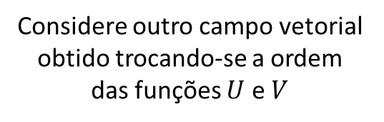

Considere que o campo $F(x, y, z)$ seja igual ao produto entre uma função escalar $V(x,y,z)$ e o gradiente de outra função escalar $U(x, y, z)$
$$F\left(x,y,z\right)=\left[\begin{matrix}F_{x}\left(x,y,z\right) \\ F_{y}\left(x,y,z\right) \\ F_{z}\left(x,y,z\right)\end{matrix}\right]$$
$$F=V ∇U$$
$$=V \left[\begin{matrix}∂_{x}U \\ ∂_{y}U \\ ∂_{z}U\end{matrix}\right]$$
$$∇∙F=∂_{x}F_{x}+∂_{y}F_{y}+∂_{z}F_{z}$$
$$∇∙F={∇V}^{T}∇U+V ∇^{2}U$$
$$F_{n}=F^{T}n$$
$$E=U ∇V$$
$$=F_{x}n_{x}+F_{y}n_{y}+F_{z}n_{z}$$
$$∇∙E={∇U}^{T}∇V+U ∇^{2}V$$
Dentro do volume $v$
Na superfície $S$
$$\iiint_{v}{∇∙F} dv=\iint_{S}{F^{T}\hat{n}} dS$$
Considere outro campo vetorial obtido trocando-se a ordem das funções $U$ e $V$
$$\iiint_{v}{{∇V}^{T}∇U+V ∇^{2}U}dv=\iint_{S}{V {∇U}^{T}\hat{n}} dS$$
Primeira identidade de Green (Kellogg, 1929)

Slide 34
Considere que o campo $F(x, y, z)$ seja igual ao produto entre uma função escalar $V(x,y,z)$ e o gradiente de outra função escalar $U(x, y, z)$
$$F\left(x,y,z\right)=\left[\begin{matrix}F_{x}\left(x,y,z\right) \\ F_{y}\left(x,y,z\right) \\ F_{z}\left(x,y,z\right)\end{matrix}\right]$$
$$F=V ∇U$$
$$=V \left[\begin{matrix}∂_{x}U \\ ∂_{y}U \\ ∂_{z}U\end{matrix}\right]$$
$$∇∙F=∂_{x}F_{x}+∂_{y}F_{y}+∂_{z}F_{z}$$
$$∇∙F={∇V}^{T}∇U+V ∇^{2}U$$
$$F_{n}=F^{T}n$$
$$E=U ∇V$$
$$=F_{x}n_{x}+F_{y}n_{y}+F_{z}n_{z}$$
$$∇∙E={∇U}^{T}∇V+U ∇^{2}V$$
Dentro do volume $v$
Na superfície $S$
$$\iiint_{v}{∇∙F} dv=\iint_{S}{F^{T}\hat{n}} dS$$
Considere outro campo vetorial obtido trocando-se a ordem das funções $U$ e $V$
$$\iiint_{v}{{∇V}^{T}∇U+V ∇^{2}U}dv=\iint_{S}{V {∇U}^{T}\hat{n}} dS$$
Por mais estranho que isso pareça, isso é perfeitamente possível
Primeira identidade de Green (Kellogg, 1929)

Slide 35
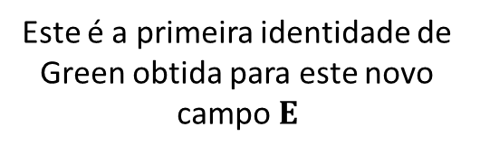
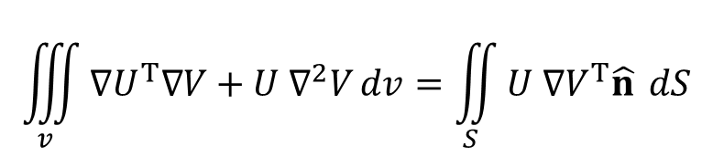
Considere que o campo $F(x, y, z)$ seja igual ao produto entre uma função escalar $V(x,y,z)$ e o gradiente de outra função escalar $U(x, y, z)$
$$F\left(x,y,z\right)=\left[\begin{matrix}F_{x}\left(x,y,z\right) \\ F_{y}\left(x,y,z\right) \\ F_{z}\left(x,y,z\right)\end{matrix}\right]$$
$$F=V ∇U$$
$$=V \left[\begin{matrix}∂_{x}U \\ ∂_{y}U \\ ∂_{z}U\end{matrix}\right]$$
$$∇∙F=∂_{x}F_{x}+∂_{y}F_{y}+∂_{z}F_{z}$$
$$∇∙F={∇V}^{T}∇U+V ∇^{2}U$$
$$F_{n}=F^{T}n$$
$$E=U ∇V$$
$$=F_{x}n_{x}+F_{y}n_{y}+F_{z}n_{z}$$
$$∇∙E={∇U}^{T}∇V+U ∇^{2}V$$
Dentro do volume $v$
Na superfície $S$
$$\iiint_{v}{∇∙F} dv=\iint_{S}{F^{T}\hat{n}} dS$$
$$\iiint_{v}{{∇U}^{T}∇V+U ∇^{2}V}dv=\iint_{S}{U {∇V}^{T}\hat{n}} dS$$
$$\iiint_{v}{{∇V}^{T}∇U+V ∇^{2}U}dv=\iint_{S}{V {∇U}^{T}\hat{n}} dS$$
Este é a primeira identidade de Green obtida para este novo campo $E$
Primeira identidade de Green (Kellogg, 1929)

Slide 36
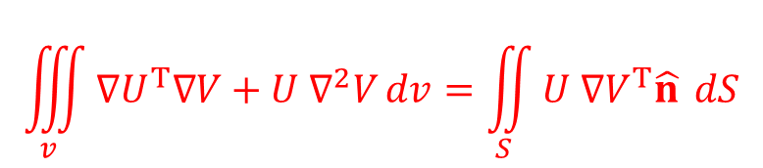
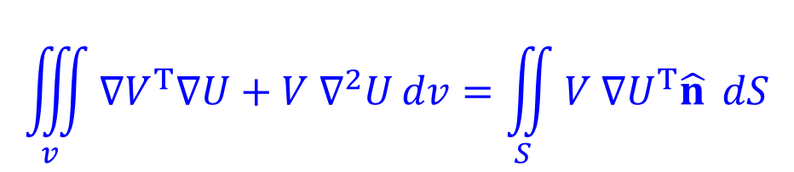
Considere que o campo $F(x, y, z)$ seja igual ao produto entre uma função escalar $V(x,y,z)$ e o gradiente de outra função escalar $U(x, y, z)$
$$F\left(x,y,z\right)=\left[\begin{matrix}F_{x}\left(x,y,z\right) \\ F_{y}\left(x,y,z\right) \\ F_{z}\left(x,y,z\right)\end{matrix}\right]$$
$$F=V ∇U$$
$$=V \left[\begin{matrix}∂_{x}U \\ ∂_{y}U \\ ∂_{z}U\end{matrix}\right]$$
$$∇∙F=∂_{x}F_{x}+∂_{y}F_{y}+∂_{z}F_{z}$$
$$∇∙F={∇V}^{T}∇U+V ∇^{2}U$$
$$F_{n}=F^{T}n$$
$$E=U ∇V$$
$$=F_{x}n_{x}+F_{y}n_{y}+F_{z}n_{z}$$
$$∇∙E={∇U}^{T}∇V+U ∇^{2}V$$
Dentro do volume $v$
Na superfície $S$
$$\iiint_{v}{∇∙F} dv=\iint_{S}{F^{T}\hat{n}} dS$$
$$\iiint_{v}{{∇U}^{T}∇V+U ∇^{2}V}dv=\iint_{S}{U {∇V}^{T}\hat{n}} dS$$
$$\iiint_{v}{{∇V}^{T}∇U+V ∇^{2}U}dv=\iint_{S}{V {∇U}^{T}\hat{n}} dS$$
Subtraindo a equação ao lado desta equação...
Primeira identidade de Green (Kellogg, 1929)

Slide 37
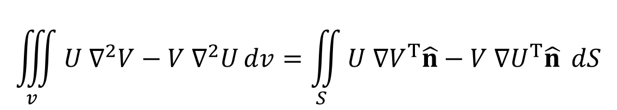
Considere que o campo $F(x, y, z)$ seja igual ao produto entre uma função escalar $V(x,y,z)$ e o gradiente de outra função escalar $U(x, y, z)$
$$F\left(x,y,z\right)=\left[\begin{matrix}F_{x}\left(x,y,z\right) \\ F_{y}\left(x,y,z\right) \\ F_{z}\left(x,y,z\right)\end{matrix}\right]$$
$$F=V ∇U$$
$$=V \left[\begin{matrix}∂_{x}U \\ ∂_{y}U \\ ∂_{z}U\end{matrix}\right]$$
$$∇∙F=∂_{x}F_{x}+∂_{y}F_{y}+∂_{z}F_{z}$$
$$∇∙F={∇V}^{T}∇U+V ∇^{2}U$$
$$F_{n}=F^{T}n$$
$$E=U ∇V$$
$$=F_{x}n_{x}+F_{y}n_{y}+F_{z}n_{z}$$
$$∇∙E={∇U}^{T}∇V+U ∇^{2}V$$
Dentro do volume $v$
Na superfície $S$
$$\iiint_{v}{∇∙F} dv=\iint_{S}{F^{T}\hat{n}} dS$$
$$\iiint_{v}{U ∇^{2}V−V ∇^{2}U}dv=\iint_{S}{U {∇V}^{T}\hat{n}−V {∇U}^{T}\hat{n}} dS$$
Segunda identidade de Green (Kellogg, 1929)

Slide 38
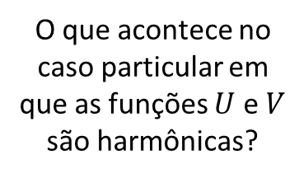
Considere que o campo $F(x, y, z)$ seja igual ao produto entre uma função escalar $V(x,y,z)$ e o gradiente de outra função escalar $U(x, y, z)$
$$F\left(x,y,z\right)=\left[\begin{matrix}F_{x}\left(x,y,z\right) \\ F_{y}\left(x,y,z\right) \\ F_{z}\left(x,y,z\right)\end{matrix}\right]$$
$$F=V ∇U$$
$$=V \left[\begin{matrix}∂_{x}U \\ ∂_{y}U \\ ∂_{z}U\end{matrix}\right]$$
$$∇∙F=∂_{x}F_{x}+∂_{y}F_{y}+∂_{z}F_{z}$$
$$∇∙F={∇V}^{T}∇U+V ∇^{2}U$$
$$F_{n}=F^{T}n$$
$$E=U ∇V$$
$$=F_{x}n_{x}+F_{y}n_{y}+F_{z}n_{z}$$
$$∇∙E={∇U}^{T}∇V+U ∇^{2}V$$
Dentro do volume $v$
Na superfície $S$
$$\iiint_{v}{∇∙F} dv=\iint_{S}{F^{T}\hat{n}} dS$$
$$\iiint_{v}{U ∇^{2}V−V ∇^{2}U}dv=\iint_{S}{U {∇V}^{T}\hat{n}−V {∇U}^{T}\hat{n}} dS$$
O que acontece no caso particular em que as funções $U$ e $V$ são harmônicas?
Segunda identidade de Green (Kellogg, 1929)

Slide 39



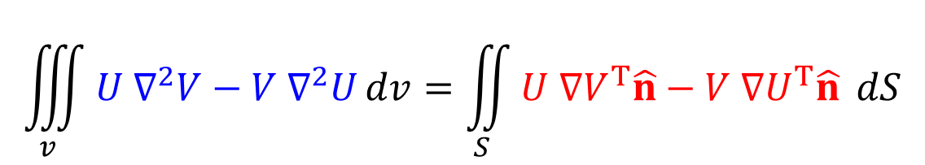




$$S$$
$$\hat{n}$$
$$\left(x,y,z\right)$$
$$\left(x,y,z\right)$$
$$y$$
$$v$$
$$z$$
$$\iiint_{v}{U ∇^{2}V−V ∇^{2}U}dv=\iint_{S}{U {∇V}^{T}\hat{n}−V {∇U}^{T}\hat{n}} dS$$
Segunda identidade de Green (Kellogg, 1929)

Slide 40
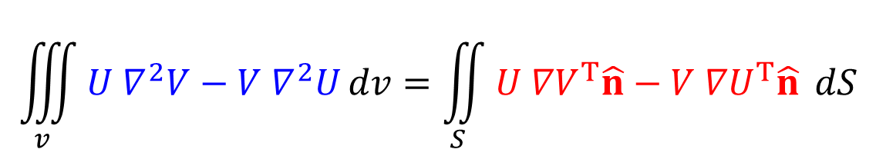

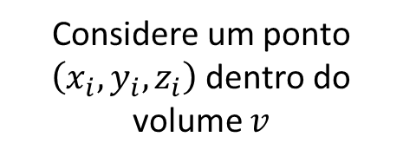
$$S$$
$$\hat{n}$$
$$\left(x,y,z\right)$$
$$\left(x,y,z\right)$$
$$\left(x_{i},y_{i},z_{i}\right)$$
$$y$$
$$v$$
Considere um ponto $\left(x_{i},y_{i},z_{i}\right)$ dentro do volume $v$
$$z$$
$$\iiint_{v}{U ∇^{2}V−V ∇^{2}U}dv=\iint_{S}{U {∇V}^{T}\hat{n}−V {∇U}^{T}\hat{n}} dS$$

Slide 41


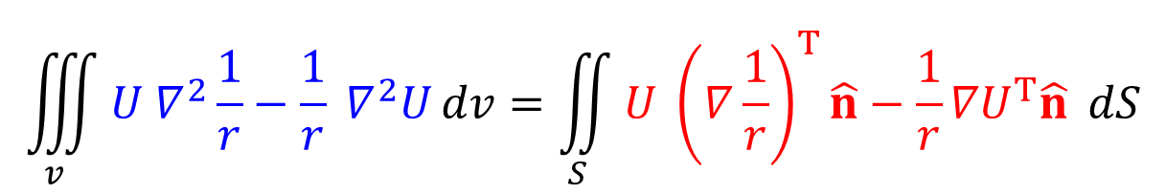

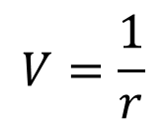
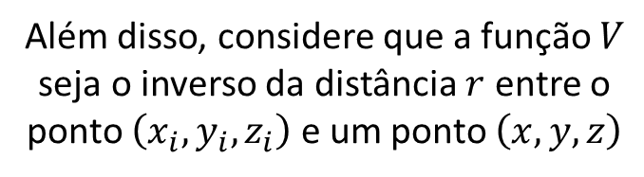
$$S$$
$$\hat{n}$$
$$\left(x,y,z\right)$$
$$\left(x,y,z\right)$$
$$r$$
$$r$$
$$\left(x_{i},y_{i},z_{i}\right)$$
$$y$$
$$v$$
Além disso, considere que a função $V$ seja o inverso da distância $r$ entre o ponto $\left(x_{i},y_{i},z_{i}\right)$ e um ponto $\left(x,y,z\right)$
$$z$$
$$\iiint_{v}{U ∇^{2}\frac{1}{r}−\frac{1}{r} ∇^{2}U}dv=\iint_{S}{U {\left(∇\frac{1}{r}\right)}^{T}\hat{n}−\frac{1}{r}{∇U}^{T}\hat{n}} dS$$
$$V=\frac{1}{r}$$
$$r=\sqrt{{\left(x−x_{i}\right)}^{2}+{\left(y−y_{i}\right)}^{2}+{\left(z−z_{i}\right)}^{2}}$$

Slide 42
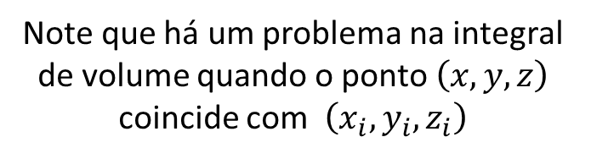
$$S$$
$$\hat{n}$$
$$\left(x,y,z\right)$$
$$\left(x,y,z\right)$$
$$r$$
$$r$$
$$\left(x_{i},y_{i},z_{i}\right)$$
$$y$$
$$v$$
Note que há um problema na integral de volume quando o ponto $\left(x,y,z\right)$ coincide com $\left(x_{i},y_{i},z_{i}\right)$
$$z$$
$$\iiint_{v}{U ∇^{2}\frac{1}{r}−\frac{1}{r} ∇^{2}U}dv=\iint_{S}{U {\left(∇\frac{1}{r}\right)}^{T}\hat{n}−\frac{1}{r}{∇U}^{T}\hat{n}} dS$$
$$V=\frac{1}{r}$$
$$r=\sqrt{{\left(x−x_{i}\right)}^{2}+{\left(y−y_{i}\right)}^{2}+{\left(z−z_{i}\right)}^{2}}$$

Slide 43



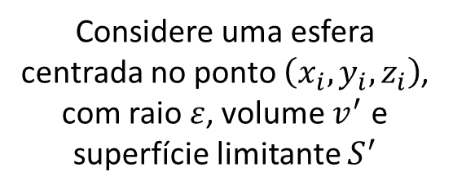

$$S^{′}$$
$$\left(x_{i},y_{i},z_{i}\right)$$
$$v^{′}$$
$$ε$$
$$S$$
$$\hat{n}$$
$$\left(x,y,z\right)$$
$$\left(x,y,z\right)$$
$$r$$
$$r$$
$$\left(x_{i},y_{i},z_{i}\right)$$
$$y$$
$$v$$
Considere uma esfera centrada no ponto $\left(x_{i},y_{i},z_{i}\right)$, com raio $ε$, volume $v^{′}$ e superfície limitante $S^{′}$
$$z$$
$$\iiint_{v}{U ∇^{2}\frac{1}{r}−\frac{1}{r} ∇^{2}U}dv=\iint_{S}{U {\left(∇\frac{1}{r}\right)}^{T}\hat{n}−\frac{1}{r}{∇U}^{T}\hat{n}} dS$$
$$V=\frac{1}{r}$$
$$r=\sqrt{{\left(x−x_{i}\right)}^{2}+{\left(y−y_{i}\right)}^{2}+{\left(z−z_{i}\right)}^{2}}$$

Slide 44
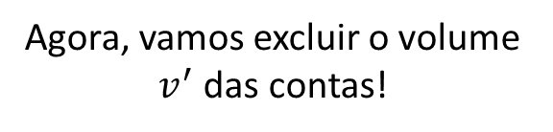
$$S^{′}$$
$$\left(x_{i},y_{i},z_{i}\right)$$
$$v^{′}$$
$$ε$$
$$S$$
$$\hat{n}$$
$$\left(x,y,z\right)$$
$$\left(x,y,z\right)$$
$$r$$
$$r$$
$$\left(x_{i},y_{i},z_{i}\right)$$
$$y$$
$$v$$
Agora, vamos excluir o volume $v^{′}$ das contas!
$$z$$
$$\iiint_{v}{U ∇^{2}\frac{1}{r}−\frac{1}{r} ∇^{2}U}dv=\iint_{S}{U {\left(∇\frac{1}{r}\right)}^{T}\hat{n}−\frac{1}{r}{∇U}^{T}\hat{n}} dS$$
$$V=\frac{1}{r}$$
$$r=\sqrt{{\left(x−x_{i}\right)}^{2}+{\left(y−y_{i}\right)}^{2}+{\left(z−z_{i}\right)}^{2}}$$

Slide 45
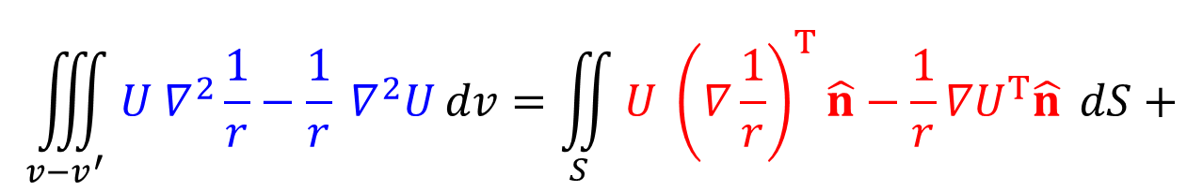
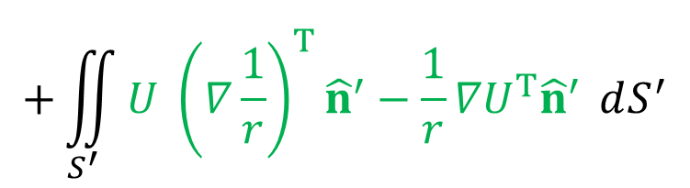
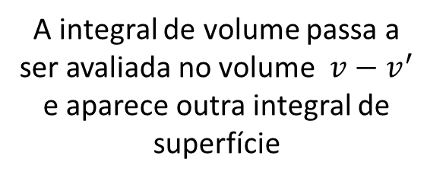



$$S^{′}$$
$$\left(x_{i},y_{i},z_{i}\right)$$
$$v^{′}$$
$$ε$$
$$S$$
$$\hat{n}$$
$${\hat{n}}^{′}$$
$$\left(x,y,z\right)$$
$$\left(x,y,z\right)$$
$$\left(x,y,z\right)$$
$$r$$
$$r$$
$$\left(x,y,z\right)$$
$$y$$
$$v$$
A integral de volume passa a ser avaliada no volume $v−v^{′}$ e aparece outra integral de superfície
$$z$$
$$\iiint_{v−v^{′}}{U ∇^{2}\frac{1}{r}−\frac{1}{r} ∇^{2}U}dv=\iint_{S}{U {\left(∇\frac{1}{r}\right)}^{T}\hat{n}−\frac{1}{r}{∇U}^{T}\hat{n}} dS+$$
$$+\iint_{S^{′}}{U {\left(∇\frac{1}{r}\right)}^{T}{\hat{n}}^{′}−\frac{1}{r}{∇U}^{T}{\hat{n}}^{′}} dS^{′}$$

Slide 46
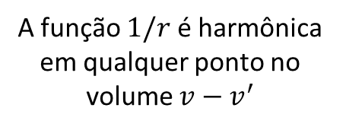
$$S^{′}$$
$$\left(x_{i},y_{i},z_{i}\right)$$
$$v^{′}$$
$$ε$$
$$S$$
$$\hat{n}$$
$${\hat{n}}^{′}$$
$$\left(x,y,z\right)$$
$$\left(x,y,z\right)$$
$$\left(x,y,z\right)$$
$$r$$
$$r$$
$$\left(x,y,z\right)$$
$$y$$
$$v$$
A integral de volume passa a ser avaliada no volume $v−v^{′}$ e aparece outra integral de superfície
$$z$$
= 0
$$\iiint_{v−v^{′}}{U ∇^{2}\frac{1}{r}−\frac{1}{r} ∇^{2}U}dv=\iint_{S}{U {\left(∇\frac{1}{r}\right)}^{T}\hat{n}−\frac{1}{r}{∇U}^{T}\hat{n}} dS+$$
$$+\iint_{S^{′}}{U {\left(∇\frac{1}{r}\right)}^{T}{\hat{n}}^{′}−\frac{1}{r}{∇U}^{T}{\hat{n}}^{′}} dS^{′}$$
A função $1/r$ é harmônica em qualquer ponto no volume $v−v^{′}$

Slide 47
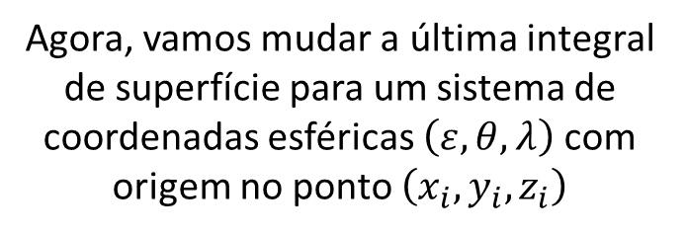
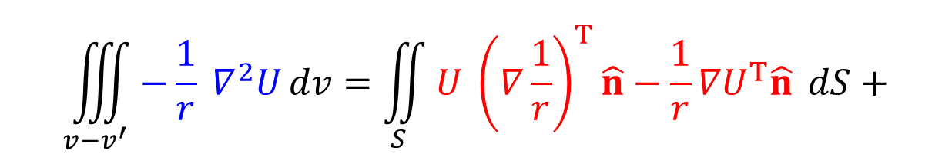
$$S^{′}$$
$$\left(x_{i},y_{i},z_{i}\right)$$
$$v^{′}$$
$$ε$$
$$S$$
$$\hat{n}$$
$${\hat{n}}^{′}$$
$$\left(x,y,z\right)$$
$$\left(x,y,z\right)$$
$$\left(x,y,z\right)$$
$$r$$
$$r$$
$$\left(x,y,z\right)$$
$$y$$
$$v$$
Agora, vamos mudar a última integral de superfície para um sistema de coordenadas esféricas $\left(ε,θ,λ\right)$ com origem no ponto $\left(x_{i},y_{i},z_{i}\right)$
$$z$$
$$\iiint_{v−v^{′}}{−\frac{1}{r} ∇^{2}U}dv=\iint_{S}{U {\left(∇\frac{1}{r}\right)}^{T}\hat{n}−\frac{1}{r}{∇U}^{T}\hat{n}} dS+$$
$$+\iint_{S^{′}}{U {\left(∇\frac{1}{r}\right)}^{T}{\hat{n}}^{′}−\frac{1}{r}{∇U}^{T}{\hat{n}}^{′}} dS^{′}$$

Slide 48





$$∥x$$
$$S^{′}$$
$$\left(x_{i},y_{i},z_{i}\right)$$
$$λ$$
$$∥y$$
$$v^{′}$$
$$ε$$
$$S$$
$$\hat{n}$$
$$θ$$
$${\hat{n}}^{′}$$
$$∥z$$
$$\left(x,y,z\right)$$
$$\left(x,y,z\right)$$
$$\left(x,y,z\right)$$
$$r$$
$$r$$
$$\left(x,y,z\right)$$
$$y$$
$$v$$
Agora, vamos mudar a última integral de superfície para um sistema de coordenadas esféricas $\left(ε,θ,λ\right)$ com origem no ponto $\left(x_{i},y_{i},z_{i}\right)$
$$z$$
$$\iiint_{v−v^{′}}{−\frac{1}{r} ∇^{2}U}dv=\iint_{S}{U {\left(∇\frac{1}{r}\right)}^{T}\hat{n}−\frac{1}{r}{∇U}^{T}\hat{n}} dS+$$
$$+\iint_{S^{′}}{U {\left(∇\frac{1}{r}\right)}^{T}{\hat{n}}^{′}−\frac{1}{r}{∇U}^{T}{\hat{n}}^{′}} dS^{′}$$

Slide 49
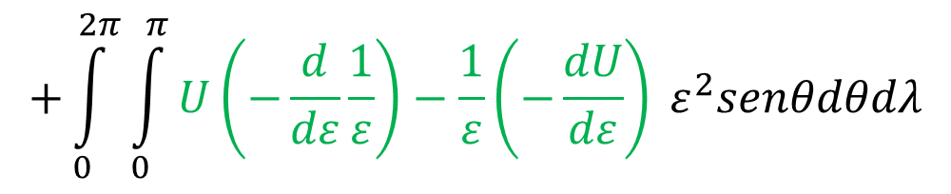
$$∥x$$
$$S^{′}$$
$$\left(x_{i},y_{i},z_{i}\right)$$
$$λ$$
$$∥y$$
$$v^{′}$$
$$ε$$
$$S$$
$$\hat{n}$$
$$θ$$
$${\hat{n}}^{′}$$
$$∥z$$
$$\left(x,y,z\right)$$
$$\left(x,y,z\right)$$
$$\left(x,y,z\right)$$
$$r$$
$$r$$
$$\left(x,y,z\right)$$
$$y$$
$$v$$
Agora, vamos mudar a última integral de superfície para um sistema de coordenadas esféricas $\left(ε,θ,λ\right)$ com origem no ponto $\left(x_{i},y_{i},z_{i}\right)$
$$z$$
$$\iiint_{v−v^{′}}{−\frac{1}{r} ∇^{2}U}dv=\iint_{S}{U {\left(∇\frac{1}{r}\right)}^{T}\hat{n}−\frac{1}{r}{∇U}^{T}\hat{n}} dS+$$
$$+\int_{0}^{2π}{\int_{0}^{π}{U\left(−\frac{d}{dε}\frac{1}{ε}\right)−\frac{1}{ε}\left(−\frac{dU}{dε}\right)}} ε^{2}senθdθdλ$$

Slide 50
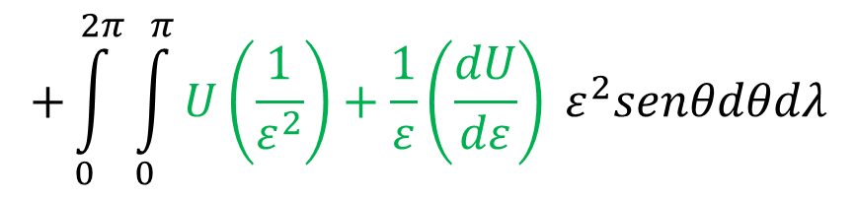
$$∥x$$
$$S^{′}$$
$$\left(x_{i},y_{i},z_{i}\right)$$
$$λ$$
$$∥y$$
$$v^{′}$$
$$ε$$
$$S$$
$$\hat{n}$$
$$θ$$
$${\hat{n}}^{′}$$
$$∥z$$
$$\left(x,y,z\right)$$
$$\left(x,y,z\right)$$
$$\left(x,y,z\right)$$
$$r$$
$$r$$
$$\left(x,y,z\right)$$
$$y$$
$$v$$
Agora, vamos mudar a última integral de superfície para um sistema de coordenadas esféricas $\left(ε,θ,λ\right)$ com origem no ponto $\left(x_{i},y_{i},z_{i}\right)$
$$z$$
$$\iiint_{v−v^{′}}{−\frac{1}{r} ∇^{2}U}dv=\iint_{S}{U {\left(∇\frac{1}{r}\right)}^{T}\hat{n}−\frac{1}{r}{∇U}^{T}\hat{n}} dS+$$
$$+\int_{0}^{2π}{\int_{0}^{π}{U\left(\frac{1}{ε^{2}}\right)+\frac{1}{ε}\left(\frac{dU}{dε}\right)}} ε^{2}senθdθdλ$$

Slide 51
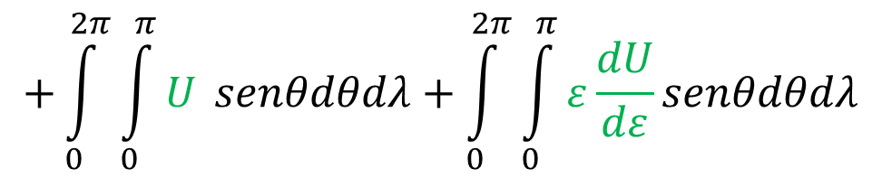
$$∥x$$
$$S^{′}$$
$$\left(x_{i},y_{i},z_{i}\right)$$
$$λ$$
$$∥y$$
$$v^{′}$$
$$ε$$
$$S$$
$$\hat{n}$$
$$θ$$
$${\hat{n}}^{′}$$
$$∥z$$
$$\left(x,y,z\right)$$
$$\left(x,y,z\right)$$
$$\left(x,y,z\right)$$
$$r$$
$$r$$
$$\left(x,y,z\right)$$
$$y$$
$$v$$
Agora, vamos mudar a última integral de superfície para um sistema de coordenadas esféricas $\left(ε,θ,λ\right)$ com origem no ponto $\left(x_{i},y_{i},z_{i}\right)$
$$z$$
$$\iiint_{v−v^{′}}{−\frac{1}{r} ∇^{2}U}dv=\iint_{S}{U {\left(∇\frac{1}{r}\right)}^{T}\hat{n}−\frac{1}{r}{∇U}^{T}\hat{n}} dS+$$
$$+\int_{0}^{2π}{\int_{0}^{π}{U}} senθdθdλ+\int_{0}^{2π}{\int_{0}^{π}{ε\frac{dU}{dε}}senθdθdλ}$$

Slide 52
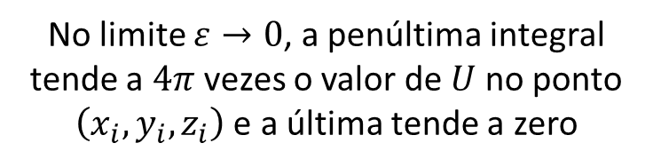
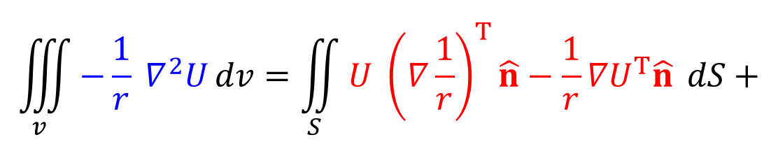
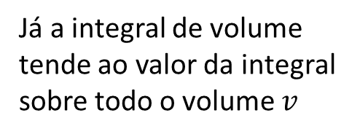

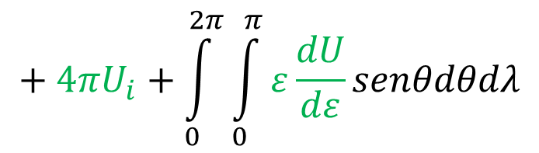
$$∥x$$
$$S^{′}$$
$$\left(x_{i},y_{i},z_{i}\right)$$
$$λ$$
$$∥y$$
$$v^{′}$$
$$ε$$
$$S$$
$$\hat{n}$$
$$θ$$
$${\hat{n}}^{′}$$
$$∥z$$
$$\left(x,y,z\right)$$
$$\left(x,y,z\right)$$
$$\left(x,y,z\right)$$
$$r$$
$$r$$
$$\left(x_{i},y_{i},z_{i}\right)$$
$$y$$
$$v$$
No limite $ε→0$, a penúltima integral tende a $4π$ vezes o valor de $U$ no ponto $\left(x_{i},y_{i},z_{i}\right)$ e a última tende a zero
$$z$$
$$\iiint_{v}{−\frac{1}{r} ∇^{2}U}dv=\iint_{S}{U {\left(∇\frac{1}{r}\right)}^{T}\hat{n}−\frac{1}{r}{∇U}^{T}\hat{n}} dS+$$
= 0
Já a integral de volume tende ao valor da integral sobre todo o volume $v$
$$+ 4πU_{i}+\int_{0}^{2π}{\int_{0}^{π}{ε\frac{dU}{dε}}senθdθdλ}$$

Slide 53
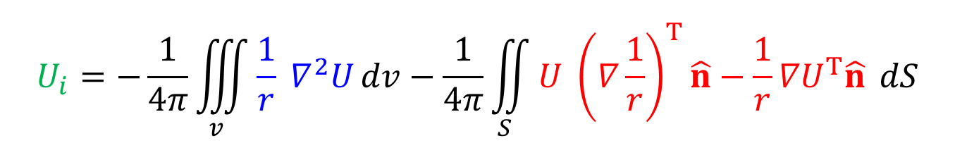
$$∥x$$
$$S^{′}$$
$$\left(x_{i},y_{i},z_{i}\right)$$
$$λ$$
$$∥y$$
$$v^{′}$$
$$ε$$
$$S$$
$$\hat{n}$$
$$θ$$
$${\hat{n}}^{′}$$
$$∥z$$
$$\left(x,y,z\right)$$
$$\left(x,y,z\right)$$
$$\left(x,y,z\right)$$
$$r$$
$$r$$
$$\left(x_{i},y_{i},z_{i}\right)$$
$$y$$
$$v$$
$$z$$
$$U_{i}=−\frac{1}{4π}\iiint_{v}{\frac{1}{r} ∇^{2}U}dv−\frac{1}{4π}\iint_{S}{U {\left(∇\frac{1}{r}\right)}^{T}\hat{n}−\frac{1}{r}{∇U}^{T}\hat{n}} dS$$
Terceira identidade de Green (Kellogg, 1929)

Slide 54
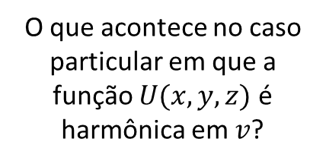
$$∥x$$
$$S^{′}$$
$$\left(x_{i},y_{i},z_{i}\right)$$
$$λ$$
$$∥y$$
$$v^{′}$$
$$ε$$
$$S$$
$$\hat{n}$$
$$θ$$
$${\hat{n}}^{′}$$
$$∥z$$
$$\left(x,y,z\right)$$
$$\left(x,y,z\right)$$
$$\left(x,y,z\right)$$
$$r$$
$$r$$
$$\left(x_{i},y_{i},z_{i}\right)$$
$$y$$
$$v$$
O que acontece no caso particular em que a função $U(x,y,z)$ é harmônica em $v$?
$$z$$
$$U_{i}=−\frac{1}{4π}\iiint_{v}{\frac{1}{r} ∇^{2}U}dv−\frac{1}{4π}\iint_{S}{U {\left(∇\frac{1}{r}\right)}^{T}\hat{n}−\frac{1}{r}{∇U}^{T}\hat{n}} dS$$
Terceira identidade de Green (Kellogg, 1929)

Slide 55
Referências
Bhattacharyya, B. K., 1967, Some general properties of potential fields in space and frequency domain: a review: Geoexploration, 5, 127-143.
Blakely, R. J., 1996, Potential theory in gravity and magnetic applications: Cambridge University Press.
Green, G., 1871, Mathematical papers of the late George Green, ed. Ferrers, N. M., London: MacMillan and Co., Cambridge University Press.
Henderson, R. G., e Zietz, I., 1949, The upward continuation of anomalies in total magnetic intensity fields: GEOPHYSICS, 14, 517-534.
Henderson, R. G., 1960, A comprehensive system of automatic computation in magnetic and gravity interpretation: GEOPHYSICS, 25, 569-585.
Henderson, R. G., 1970, On the validity of the use of the upward continuation integral for total magnetic intensity data: GEOPHYSICS, 35, 916-919.
Kellogg, O. D., 1929, Foundations of potential theory: Frederick Ungar Publishing Company.
Roy, A., 1962, Ambiguity in geophysical interpretation: GEOPHYSICS, 27, 90-99.
Skeels, D. C., 1947, Ambiguity in gravity interpretation: GEOPHYSICS, 12, 43-56.
Twomey, S., 1977, Introduction to the mathematics of inversion in remote sensing and indirect measurements: Dover Publications, Inc.

